Slide 1


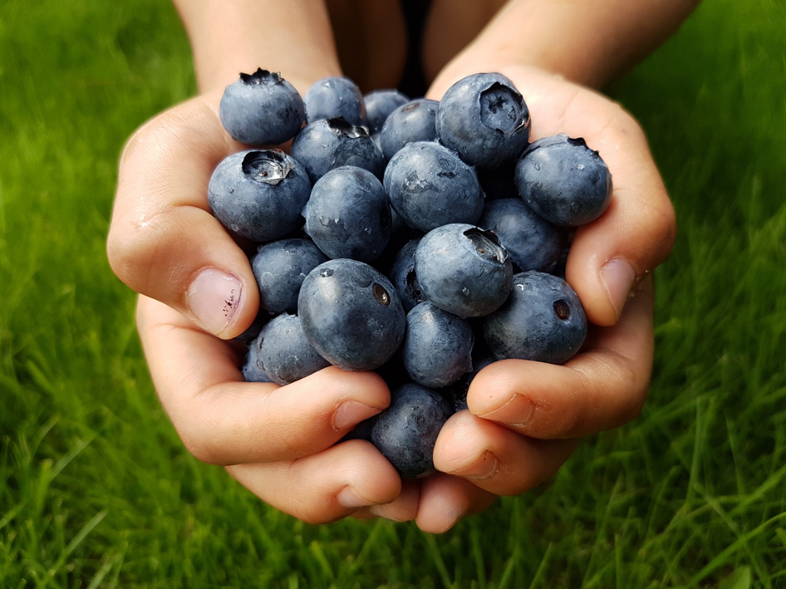
P.L. 3954/2022-CR
LEY DE DESARROLLO AGRARIO INCLUSIVO

Slide 2
ANTECEDENTES
El sector agropecuario representa más del 94% de la Población Económicamente Activa (PEA) del Sector Primario (agricultura + pesca + minería) y el 26.74% de la PEA total.
La sostenibilidad del empleo agropecuario, es un hecho probado; mientras el empleo cayó 35% en el 2020 a causa del Covid 19, en dicho año, solo el empleo agropecuario aumentó y creció 21.78%, habiendo representado el 41.26% de la PEA total del país en el 2020.
El sector agropecuario moderno genera 2.28 empleos de forma indirecta, por cada empleo directo, es decir, 228 empleos indirectos, por cada 100 empleos directos.

Slide 3
ANTECEDENTES
La agricultura es transversal, pues predomina en todas las regiones del país y además representa más del 57% de la actividad económica rural.
El sector agropecuario es actualmente, el segundo sector exportador del Perú (sólo superado por el sector minero), con exportaciones de USD 8,842 Millones(Ocho mil millones ochocientos cuarenta y dos millones de dólares) que representa el 15.80% del valor de nuestras exportaciones totales.
Asimismo, este sector es el que más creció, en nivel de exportaciones en los últimos 20 años, pasando de solo USD 640 Millones (seiscientos cuarenta millones de dólares), en el año 2000 a USD 8,842 Millones(ocho mil ochocientos cuarenta y dos millones de dólares) en el 2021 (casi 14 veces más)-”EL Milagro Peruano”

Slide 4
ANTECEDENTES
El exitoso crecimiento del sector agropecuario no sólo se aprecia por comparación con otros sectores de la economía nacional, sino muy especialmente comparando nuestro sector con los sectores agropecuario de los demás países.
En los últimos 20 años, el Perú pasó del puesto 36 al puesto 12 en el ranking mundial de exportadores de frutas y hortalizas, ocupando los principales puestos en la exportación de los siguientes productos a nivel mundial:
PRIMER PUESTO: Arándano, Banano Orgánico, Alcachofa, Jengibre (Kion)
SEGUNDO PUESTO: Espárrago, Palta, Mandarina , Mango y Uva.

Slide 5
PROBLEMÁTICA ACTUAL
Hay más de 2 millones de productores agrarios que no se incorporan al desarrollo sustentable, de más 4 millones de hectáreas productivas disponibles.
Aún existe la necesidad de mejorar las condiciones de la calidad de vida de los pequeños productores agrarios y de sus familias, transitando de la agricultura de subsistencia y familiar, a la agricultura moderna.
La agricultura moderna requiere superar la informalidad en las actividades agrarias, también de la promoción , el fomento , y de garantías para fortalecer la agricultura asociativa, para el desarrollo de la infraestructura pública y privada.
La nueva agricultura requiere de una mejor articulación, intergubernamental con los gobiernos regionales y locales, intersectoriales, y de las inversiones publicas y privadas.

Slide 6
FINALIDAD DE LA LEY
“La transformación estructural del sistema agrario peruano, dentro del cual está incluida a la agricultura, ganadería, acuicultura y sector forestal, entre otras actividades económicas relacionadas al sector agrario del país”

Slide 7
EFECTOS DE LA LEY
Impulsará la transformación productiva y competitiva de todo el sector agrario, orientado al mercado nacional e internacional, desde la pequeña y mediana agricultura, hasta la agroindustria y agroexportación.
Promoverá́ el acceso competitivo de los productos agrarios, en todos los mercados nacionales e internacionales.
Promoverá un sistema financiero agrario, acorde a la naturaleza del sector agrario de pequeña, mediana y gran escala.
Promoverá la integración libre de la pequeña agricultura con la mediana y gran agricultura, así mismo, con la agricultura de exportación y, agroindustrial.
Fomentará el desarrollo de la educación técnica orientada al sector agrario y la información agraria.
Incentivará la investigación, ciencia y tecnología para mejorar la competitividad agraria y del territorio, así́ como también los ecosistemas de Investigación, desarrollo e innovación.

Slide 8
EFECTO DE LA VIGENCIA DE LA NORMA
Integrar al pequeño productor agrario, a la agricultura moderna y en este proceso incrementar hasta en 20 veces nuestra capacidad productiva agraria, a fin de mejorar el bienestar de las familias del campo, incrementar el empleo formal.
Aumentar los ingresos de los peruanos, los impuestos, cerrando brechas de infraestructura y fortaleciendo la seguridad alimentaria del país.

Slide 9
ANÁLISIS COSTO BENEFICIO
La iniciativa legislativa no genera gasto público al Estado.
No contraviene el artículo 6° de la Ley N° 31638 - Ley de Presupuesto del sector Público para el año fiscal 2023.

Slide 10
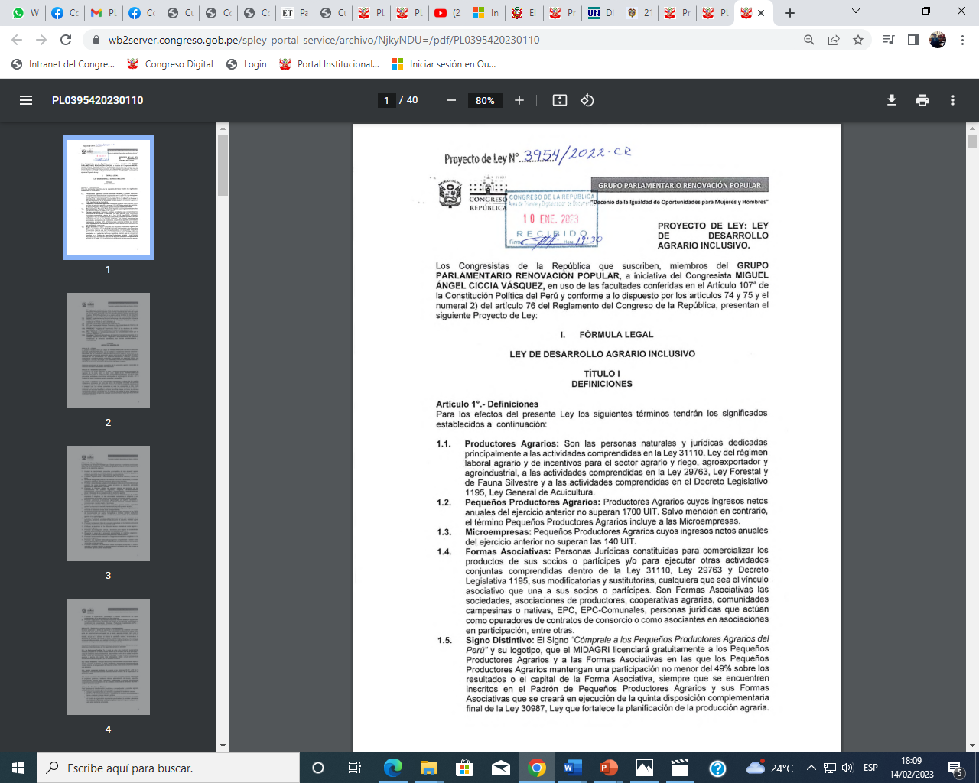
PROYECTO DE LEY 3954/2022-CR
Señora Presidenta de la COMISIÓN AGRARIA
Nilza Merly Chacón Trujillo
Por tal sentido, pido a los Señores Congresistas de esta comisión, apoyar esta iniciativa legislativa: “LEY DE DESARROLLO AGRARIO INCLUSIVO”
Iniciativa legislativa que, se ajusta a lo establecido con la política número 23 del Acuerdo Nacional sobre la Política de desarrollo agrario y Rural.

Slide 11
GRACIAS

